Slide 1
组会汇报
报 告 人：杜博
指导老师：朱善良
报告日期：2025 年 4 月 17 日

Slide 2
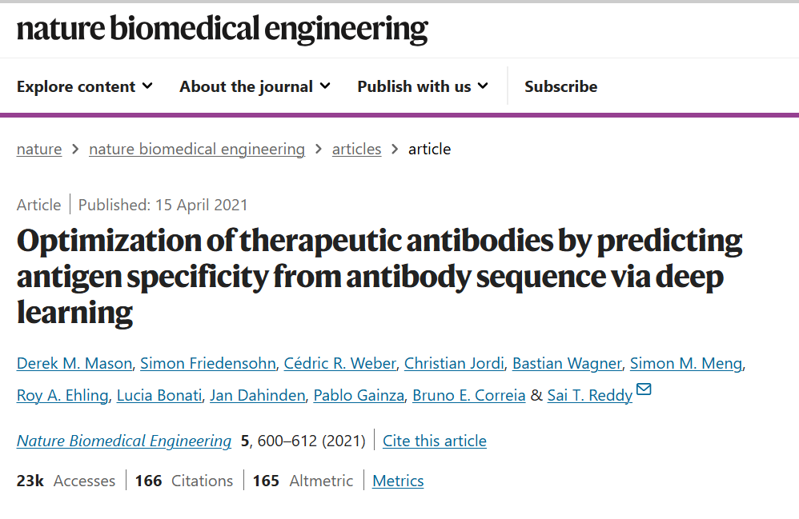


Slide 3
1.1 摘要
治疗性抗体的优化是一项耗时且资源密集的任务,主要是因为在哺乳动物细胞中表达的全长抗体的低通量筛选通常只能产生少数优化的候选者。
文献展示了一种通过预测抗原特异性来识别优化抗体变体的方法,该方法利用了深度学习技术。
作者开发了一种深度学习模型,经过训练后能够从抗体序列中预测抗原特异性。最后验证了该方法在优化治疗性抗体方面的有效性,特别是在提高抗体的亲和力和特异性方面。
01
02
03

Slide 4
1.2 流程梳理
突变库生成与筛选:通过高密度突变技术生成抗体变体库,并通过流式细胞术筛选出与抗原结合或不结合的抗体序列。
1
数据预处理:对测序数据进行清洗和格式化,准备用于机器学习。
2
机器学习模型训练:使用卷积神经网络(CNN)等模型预测抗原特异性。
3
虚拟变体预测与验证:利用训练好的模型预测新变体的结合能力,并通过实验验证。
4

Slide 5
2.1 突变库设计
实验的第一步是生成一个突变库，目标是 trastuzumab 的 CDRH3 区域(重链互补决定区 3)，这是抗体与抗原结合的关键区域。论文使用了 高密度突变(High-Density Mutagenesis, HDM) 技术，系统地在 CDRH3 区域引入单点突变。理论上，这种方法会覆盖该区域内每个氨基酸位置的所有可能替换(20 种氨基酸)，生成一个包含大量变体的突变库。
为什么选择 CDRH3?
CDRH3 是抗体与抗原相互作用的核心区域,其序列变化直接影响抗原结合能力。通过系统性突变，可以探索序列空间，找到潜在的优化变体。

Slide 6
2.2 细胞表达与筛选
突变库通过载体(如质粒)导入哺乳动物细胞，每个细胞表达一个独特的抗体变体。接下来，通过流式细胞术(Flow Cytometry) 进行筛选,分成以下几个群体:
Ab+ 筛选(抗体表达群体):
使用荧光标记的抗体特异性染料,分离出成功表达抗体的细胞(记为 Ab+)。
Ab+ 群体包含所有表达出来的抗体序列,无论是否能结合抗原。这些序列数据存储在 _Ab.txt 文件中。
Ag+ 和 Ag- 筛选(抗原结合与不结合群体):
将 Ab+ 细胞与荧光标记的 HER2 抗原(使用 647 或 488 染料)孵育。
通过流式细胞术检测荧光强度:
高荧光(Ag+):表示抗体能结合 HER2,记为抗原正样本(_2Ag647.txt, _2Ag488.txt)。
低荧光(Ag-):表示抗体不结合 HER2,记为抗原负样本(_AgN.txt)。
为提高筛选特异性,Ag+ 群体会经过两轮富集(Ag+1, Ag+2),逐步浓缩结合能力强的变体。

Slide 7
2.3 深度测序
筛选完成后，分别对 Ab+、Ag+ 和 Ag- 群体进行 深度测序（Deep Sequencing），获取抗体序列数据。
测序结果以 MiXCR 格式输出（.txt 文件），每个文件包含以下信息：
CDRH3 氨基酸序列（AASeq）：抗体的氨基酸序列。
核苷酸序列（NucSeq）：对应的 DNA 序列。
克隆计数（Count）：该序列在群体中的出现次数。
比例（Fraction）：该序列占总序列的比例。
这些数据是后续分析的基础，反映了不同变体的表达水平和抗原结合能力。

Slide 8
3.1 MiXCR 数据处理
测序数据需要经过清洗和格式化，才能用于机器学习。
论文使用了 MiXCR 工具 处理原始测序文件，提取关键信息：
从 _Ab.txt、_2Ag*.txt 和 _AgN.txt 文件中提取 AASeq、NucSeq、Count 和 Fraction。
过滤规则：
保留指定长度的序列（例如，seq_len=15）。
去除低丰度序列（Count > 1），避免噪声干扰。
去除重复序列和无效序列（包含 * 或 _ 的序列）。

Slide 9
3.2 序列切片
为了聚焦于 CDRH3 的核心区域，数据处理中会对 AASeq 进行切片：
切片逻辑：去掉序列开头的前 3 个氨基酸（通常是 CAR 或 CSR）和末尾的 2 个氨基酸，保留中间的核心区域。
这一步骤确保模型关注与抗原结合最相关的序列片段。
# 去除 'CAR/CSR' 基序和最后两个氨基酸，保留长度为10的氨基酸序列（因为前面定义了seq_len=15）。
# 根据GROK的回答，开头是抗体框架区的保守序列，结尾是固定序列（J基因或其他区域）

Slide 10
3.3 数据集构建
1.根据筛选结果，数据集分为正样本和负样本：
正样本（Ag+）：来自 Ag+ 群体（_2Ag*.txt），标记为 AgClass=1，表示能结合 HER2。
负样本（Ag-）：来自 Ab+ 和 Ag- 群体（_Ab.txt, _AgN.txt），标记为 AgClass=0，表示不结合 HER2。
2.数据整合：
合并正负样本，去除重复序列。
打乱数据顺序，随机分割为训练集、验证集和测试集（例如，使用 data_split_adj 函数）。
最终数据集包含 AASeq（切片后的序列）和 AgClass（0 或 1），为模型训练做好准备。

Slide 11
4.1 数据编码
机器学习模型无法直接处理氨基酸序列，因此需要将序列转化为数值形式：
独热编码（One-Hot Encoding）：将 20 种氨基酸映射为一个 20 维向量，每种氨基酸对应一个位置为 1，其余为 0。
输入形状：对于每个样本，编码后生成一个 (序列长度, 20) 的矩阵。例如，序列长度为 10，则输入形状为 (样本数, 10, 20)。

Slide 12
4.2 CNN模型设计
论文使用了 卷积神经网络（CNN） 来预测抗原特异性，具体步骤如下：
模型架构：
卷积层：提取序列的局部特征（例如，400 个滤波器，3x3 卷积核）。
池化层：降维并保留重要信息（例如，2x1 最大池化）。
Dropout：防止过拟合（丢弃率 0.5）。
扁平化：将卷积输出展平为一维向量。
全连接层：整合特征并输出分类概率（例如，50 个单元）。
编译参数：
优化器：Adam，学习率 0.000075。
损失函数：二元交叉熵（适合二分类问题）。
训练：
Epoch 数：20。
批次大小：16。
使用验证集监控模型性能。

Slide 13
4.3 性能评估
训练完成后，在测试集上评估模型：
预测：对测试集序列进行分类，输出结合概率。
可视化：
绘制 ROC 曲线（接收者操作特征曲线）和 精确度-召回率曲线（PR 曲线）。
统计指标：计算准确率、精确率、召回率、F1 分数和 Matthews 相关系数（MCC）。

Slide 14
5.1 虚拟变体预测
虚拟库生成
基于 DMS 数据，论文生成了一个大规模虚拟突变库（约 7.2×10⁷ 个变体），覆盖更广泛的序列空间。这些变体并未全部通过实验筛选，而是通过计算方法生成。
模型预测
使用训练好的 CNN 模型，对虚拟变体进行预测：
输入：虚拟变体的独热编码序列。
输出：每个变体结合 HER2 的概率。

Slide 15
5.2 虚拟变体验证
筛选高潜力变体：选择模型预测概率最高的变体。
细胞系构建：通过 CRISPR-Cas9 技术将这些变体导入细胞，表达抗体。
结合能力测试：
使用流式细胞术验证抗体与 HER2 的结合。
通过 生物层干涉法（BLI） 进一步量化结合亲和力。
结果：验证模型预测的准确性，确认优化变体的性能。

Slide 16
6 意义
突变库生成与筛选提供了高通量、高质量的序列-功能数据，奠定了机器学习的基础。
数据预处理将生物数据转化为计算模型的输入，确保了数据的可靠性和一致性。
机器学习模型训练建立了序列与抗原结合的预测模型，实现了从数据到知识的转化。
虚拟变体预测与验证将计算预测应用于实际优化，验证了模型的实用性，并生成了临床候选变体。

Slide 17
谢 谢！

